Slide 1
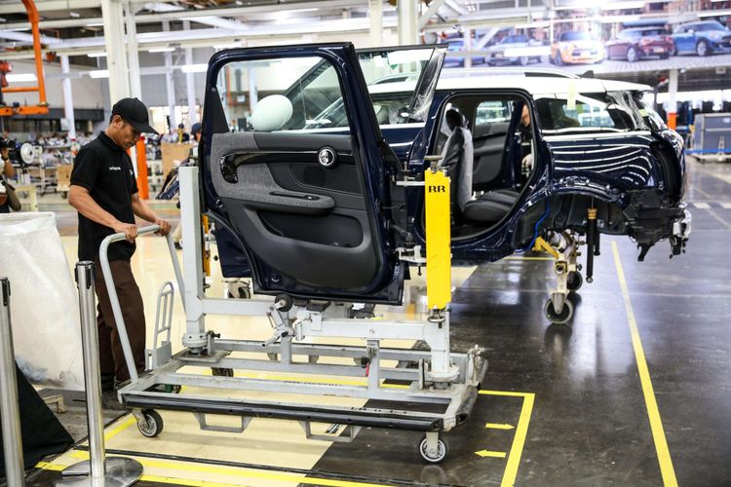
Pertemuan 10
Matematika Ekonomi
Pasar Oligopoli
Rudi Kurniawan

Slide 2
Dunia pasar atau perdagangan ada istilah yang dikenal dengan oligopoly /pasar oligopoli.
Sering disebutkan, tetapi masih banyak pebisnis pemula yang tidak mengetahui apa sebenarnya pengertian dari istilah tersebut.

Slide 3
Pasar oligopoli merupakan jenis pasar yang memiliki tingkat persaingan yang tidak sempurna.
Mengapa begitu..?
Karena pemain/produsen atau kompetitor yang berada dalam pasar oligopoli sangat sedikit dan konsumen yang membutuhkan produk atau jasa yang mereka tawarkan sangat banyak.

Slide 4
Sejauh ini, tidak ada batasan yang tepat jumlah perusahaan yang ada dalam pasar oligopoli, namun jumlahnya harus cukup rendah alias segelintir sehingga tindakan satu perusahaan secara signifikan bisa mempengaruhi perusahaan lain. Meski hanya ada segelintir perusahaan yang jadi produsen atau pedagang, persaingan pasar oligopoli adalah terbilang sangat sengit.

Slide 5
Pasar oligopoli biasanya memiliki tidak lebih dari 10 kompetitor pada jenis produk atau jasa yang ditawarkan.
Meskipun jenis produk atau jasa yang ditawarkan adalah hal yang sama, setiap kompetitor akan terus berusaha mendapatkan perhatian konsumen agar mereka tetap mendukung produk atau jasa yang ditawarkan oleh masing-masing kompetitor.
Contoh: industri mobil, industri semen, industri energi, jasa penerbangan, dan lain sebagainya.

Slide 6
Berikut ini ciri pasar oligopoli:
Ada dua perusahaan atau lebih
Produk yang dijual umumnya bersifat homogen
Harga barang relatif sama
Produsen baru sulit masuk ke pasar
Membutuhkan modal besar
Membutuhkan Strategi Pemasaran yang Matang
Kebijakan salah satu perusahaan secara signifikan mempengaruhi produsen lainnya

Slide 7
Jenis-Jenis Pasar Oligopoli :
1. Pasar Oligopoli Murni (homogen)
Produk yang dipasarkan hanya satu macam tetapi variasinya banyak alias beragam. Selain itu, jenis ini memiliki ciri-ciri perbedaan harga tidak terlalu signifikan.
Oligopoli murni juga ada kecenderungan berpatokan pada satu produsen. Jika produsen ini menaikkan harga, maka produsen yang lainnya juga ikut melakukan hal yang sama.
2. Pasar Oligopoli Terdiferensiasi
Produsen tetap menjual produk homogen tetapi persoalan harganya tidak berpatokan kepada produsen yang lainnya.
Sehingga ada kemungkinan produsen tidak menaikkan harga sekalipun produsen lain harga produknya sudah meningkat. Bisa juga sebaliknya, produsen menaikkan harga justru ketika produsen lain harganya masih stagnan.

Slide 8
3. Pasar Oligopoli Non Kolusi
produsen akan memainkan harga tetapi dengan membaca perkembangan produsen lainnya sebagai pesaing usaha.
Salah satu tujuan produsen mandiri semacam ini ialah, mencoba eksis dengan harga yang dimainkan sendiri setelah yakin produsen yang lain tidak akan mengikuti jejaknya. Biasanya produsen ini sudah mempelajari penyebab keputusan dinaikkannya harga produk atau sebaliknya.
4. Pasar Oligopoli Kolusi
Maksudnya adalah kerjasama produsen dengan produsen lainnya untuk menaikkan harga bersama-sama atau membiarkannya stagnan.
Ini merupakan kebalikan dari pasar oligopoli non kolusi yang mana setiap produsen mencari celah menaikkan atau menurunkan harga tanpa diketahui produsen yang lain.

Slide 9
Sumber Terjadinya Oligopoli
Skala Ekonomi
Dibutuhkan Investasi Modal Besar
Proses Produksi Yg Dipatenkan
Loyalitas Merk
Mengendalikan Bahan Baku
Pemberian hak bisnis dari Pemerintah
Penentuan Harga Limit

Slide 10
Pengukuran Oligopoli
Rasio Konsentrasi
Rasio ini mengukur persentase penjualan total yang dilakukan oleh 4, 8, 12 perusahaan terbesar terhadap total penjualan dalam industri. Rasio diatas 50-60 adalah oligopoli
Indeks Herfin dahl
Indeks ini dihitung dengan menjumlahkan nilai kuadrat pangsa pasar semua perusaan dalam pasar
Teori Pasar Yang diperebutkan (Contestable market)
Jika Keluar masuk dalam industri relatif mudah, maka perusahaan & industri akan bertindak seperti Persaingan sempurna

Slide 11
Model Cournot
Diperkenalkan oleh Ekonom Prancis Augustin Cournot
Model Cournot menganggap ada keterkaitan diantara perusahaan yang bergantung sangat erat
Karakteristik Pasar di Model Cournot:
Terdapat lebih dari satu perusahaan dan produk yang dihasilkan bersifat homogen
Perusahaan-Perusahaan dalam pasar tidak saling bekerjasama
Perusahaan-perusahaan dalam pasar memiliki market power
Jumlah perusahaan dalam pasar merupakan angka tetap
Terdapat strategic behavious yang dilakukan oleh perusahaan

Slide 12
Karakteristik Model Cournot
Asumsi dasar Model Cournot
“Setiap perusahaan pasti akan berusaha memaksimumkan profitnya dengan harapan bahwa output decisionnya tidak akan mempengaruhi keputusan pesaingnya. Perusahaan menganggap bahwa output yang dihasilkan pesaingnya adalah tetap”.
Sehingga, semua perusaan akan mengambil keputusan dengan mempertimbangkan output pesaingnya, tanpa menyadari bahwa gerakan mereka masing-masing menjadi dasar pengambilan keputusan pesaingnya

Slide 13
Kurva Permintaan Yang Terpatah (Sseezy)
Diperkenalkan oleh paul Sweezy
Jika perusahaan oligopoli menaikkan harga, perusahaan lain tidak akan mengikuti, sehingga permintaan akan elastis
Jika perusahaan oligopoli menurunkan harga, perusahaan lain akan mengikuti, sehingga permintaan akan inelastis
Implikasinya adalah bahwa kurva permintaan akan terpatah, MR akan diskontinuitas, dan perusahaan oligopoli tidak akan mengubah harga ketika biaya marjinal berubah

Slide 14
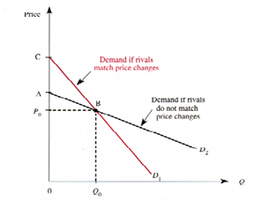
Kurva Permintaan Yang Terpatah

Slide 15
Contoh soal (KASUS)
Sebuah perusahaan oligopolis menghadapi dua permintaan:
Q1 = 200 – 10P adalah permintaan jika pesaing tidak bereaksi terhadap keputusan perusahaan.
Q2 = 100 – 4P adalah permintaan jika pesaing bereaksi terhadap keputusan perusahaan.
Gambarkan kurva permintaan
Pada harga jual berapa pesaing akan bereaksi?

Slide 16
Price
Q1 = 200 – 10P
Q = 0 >> P = 20
P = 0 >> Q = 200
Q2 = 100 – 4P
Q = 0 >> P = 25
P = 0 >> Q = 100
Pada kurva permintaan yang relevan adalah ABC. Di atas P sampai di titik A, perilaku perusahaan tiodak mengundang reaksi pesaing, sehingga kurva permintaan yang relevan adalah AB. Jika perusahaan menetapkan harga di bawah P pesaing akan bereaksi,
25
A
20
B
16,7
P
Q
C
Q
33
200
100

Slide 17
b) Perusahaan pesaing akan bereaksi jika harga jual yang ditetapkan lebih rendah dari P*. Karena P* adalah titik potong Q1 dengan Q2 maka besarnya P* dapat diketahui:
Q1 = 200 – 10P
Q2 = 100 – 4P dimana Q1 = Q2
0 = -100 – 6P
P* = 50/3 = 16 ,7
Pesaing akan bereaksi jika perusahaan menjual barang dengan harga lebih rendah dari 16 2/3 per unit.
c) Dari jawaban (b), kita dapat megetahui jumlah output keseimbangan adalah:
Q* = 200 – 10P
= 200 – 10(16 ,7)
= 33 unit
Koordinat titik B adalah Pada Q = 33 dan P = 16 ,7

Slide 18
Kesepakatan Kartel
Dalam pasar sering terdapat Kolusi: “Kerjasama antara perusahaan untuk membatasi persaingan dalam rangka meningkatkan keuntungan”
Kartel Terdiri dari dua yaitu:
Kartel berbagi pasar: memberikan setiap anggotanya hak ekslusif untuk beroperasi pada daerah geografis tertentu
Kartel Terpusat: Perjanjian resmi antara berbagai produsen oligopolistik daris suatu produk untuk menentukan harga monopoli, mengalokasikan output masing-masing anggotanya dan menentukan bagaimana laba dibagikan

Slide 19
Kepemimpinan Harga
Salah satu cara membuat penyesuai pasar tanpa harus kolusi dan perang harga adalah Kepemimpinan Harga
Kepemimpinan Harga: Perusahaan yang diakui pemimpin harga melaksanakan perubahan harga dan kemudian perusahaan lainnya dalam industri dengan cepat mengikutinya
Perusahaan Barometrik
Terbesar, dominan, atau perusahaan biaya terendah di industri
Kurva permintaan didefinisikan sebagai kurva permintaan pasar dikurang pasokan oleh para pengikut
Perusahaan Pengikut
Mengambil harga pasar seperti yang diberikan dan berperilaku sebagai pesaing sempurna

Slide 20
Implikasi efisiensi Oligopoli
Seperti halnya monopoli, harga biasanya terjadi di atas LAC, sehingga laba dalam pasar oligopolistik bisa tetap ada dalam jangka panjang karena ada hambatan masuk ke pasar
Oligopolistik biasanya tidak beroprasi pada titik terendah kurva LAC mereka
Biasanya terjadi alokasi sumber daya yang tidak efisien pada perusahaan industri oligopoli
Ketika memproduksi barang terdiferensiasi , mungkin akan terlalu banyak uang untuk pembuatan iklan dan perubahan model

Slide 21
Model Maksimasi Penjualan
Diperkenalkan oleh William Baumol
Rumusan dari Modell maksimasi Penjualan adalah:
“Manajer berusaha untuk memaksimalkan penjualan, setelah memastikan bahwa tingkat pengembalian yang memadai telah diperoleh, bukan untuk memaksimalkan keuntungan”
Penjualan (atau total pendapatan, TR) akan maksimal ketika perusahaan menghasilkan kuantitas yang menetapkan penerimaan marjinal sama dengan nol

Slide 22
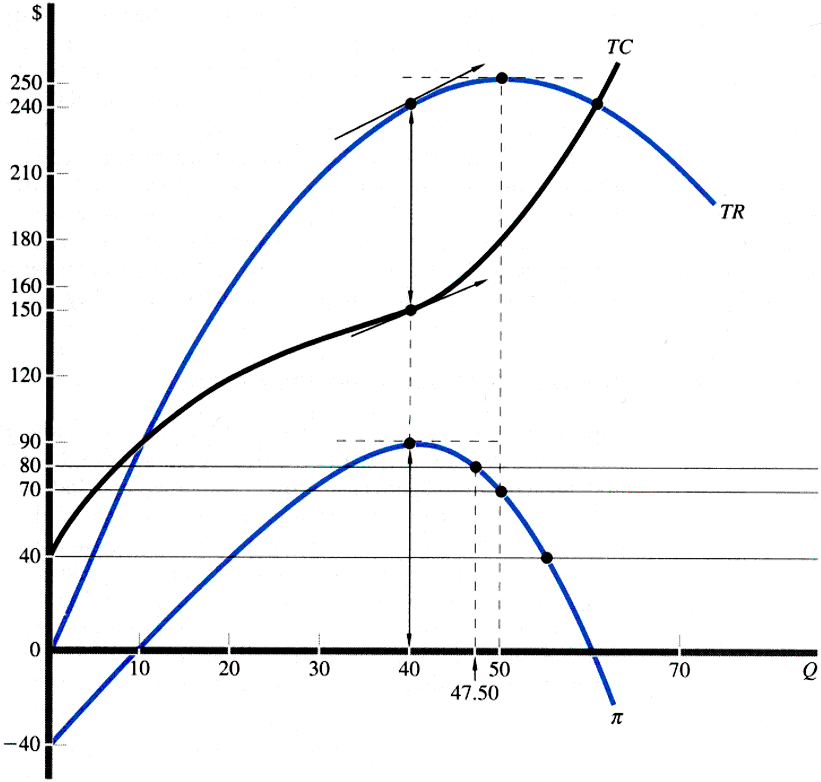
Sales Maximization Model
MR = 0 dimana Q = 50
MR = MC dimana Q = 40

Slide 23
Perkembangan Oligopolis Global
Terjadi kecenderungan bagi lahirnya oligopolis global yang semakin cepat karena banyak perusahaan besar dunia semakin bertambah besar akibat pertumbuhan internal dan merger
Sektor yang sedang berkembang:
Industri provider digital dan industry online
Perbankan Internasional
Industri Hiburan & Komunikasi
Produk-produk sehari-hari, makanan, obat-obatan, elektronika dan pesawat terbang komersial
“Sebuah perusahaan bisa saja merupakan monopolis di pasar nasional, akan tetapi pada saat yang sama akan menghadapi persaingan dari oligopolis global yang lebih besar dan efisien”

Slide 24
Arsitektur Perusahaan yang Ideal
Arsitektur Perusahaan: Jalan atau cara perusahaan dalam organisasi, bergerak/beroperasi, dan merespon perubahan dipasar
Beberapa arsitektur perusahaan ideal:
Perusahaan ideal berkonsentrasi pada kompetensi inti & mensubkontrakkan seluruh aktivitas lainnya
Perusahaan ideal adalah organisasi pembelajar
Perusahaan yang ideal akan mengoperasikan pabrik atau perusahaan dengan benar-benar efisien
Perusahaan ideal mengkombinasikan fisik dan maya dengan tanpa halangan
Perusahaan yang ideal adalah perusahaan yang bisa dengan segera bereaksi (realtime enterprise)

Slide 25
Perusahaan Maya (Virtual Corporation)
“Jaringan kerja temporer perusahaan independen (Pemasok, Pelanggan, dan bahkan Pesaing) yang bergabung bersama dengan kontribusi kemampuan intinya masing2 untuk secara cepat mengambil keuntungan di pasar”
Syarat:
Perusahaan maya harus dibentuk oleh rekanan yang dapat diandalkan dan terbaik dibidangnya
Jaringan kerja harus melayani keinginan untuk semua rekanan dalam kondisi yang menguntungkan
Setiap perusahaan harus memberikan orang yang terbaik dan terpandai untuk jaringan kerja
Tujuan jaringan kerja harus jelas
Jaringan kerja tersebut harus membangun infrastruktur komunikasi yang terintegrasi antara setiap perusahaan

Slide 26
Relationship Enterprise
Relationship Entreprise adalah jaringan perusahaan yang independen yang membentuk aliansi strategis untuk membangun kapabilitas dan bisa hadir secara geografis yang dibutuhkan untuk menjadi pemimpin global dibidangnya
Relationship Entreprise lebih bersifat jangka panjang, keterkaitan lebih stabil dan lebih luas daripada perusahaan maya
Contoh: Industri Pesawat Udara, Penerbangan, Telekomunikasi, dan Mobil

Slide 27
Sekian…

